Slide 1
Информационные технологии
Кафедра М и БИ

Slide 2
Лекция 20
Автоматизированные системы для научных исследований
(АСНИ)

Slide 3
План
Определение и функции АСНИ. Причины и цели создания АСНИ.
Основные принципы создания АСНИ.
Структура АСНИ.
Пакеты программ автоматизации эксперимента и обработки данных.
Notes:
Современные проблемы управления характеризуются существенным ростом масштабов производства, потоков информации, повышением требований к качеству продукции и ее конкурентоспособности. В связи с этим повышаются требования к качеству управления, что, в свою очередь, можно обеспечить широким использованием в управлении автоматизированных систем.
Теория автоматизированного управления базируется на теории информации, теории сложных систем, теории автоматического управления, теории принятия решений. В основе построения систем автоматизированного управления лежит системный подход, позволяющий совместно рассматривать все компоненты автоматизированных систем.
Создание и эксплуатация автоматизированных систем управления, строящиеся на базе математических методови вычислительной техники, связаны с решением сложных вопросов теоретического и организационного характера.

Slide 4

1 Определение и функции АСНИ. Причины и цели создания АСНИ
Автоматизированная система научных исследований и комплексных испытаний образцов новой техники (АСНИ) – это программно-аппаратный комплекс на базе средств вычислительной техники, предназначенный для проведения научных исследований или комплексных испытаний образцов новой техники на основе получения и использования моделей исследуемых объектов, явлений и процессов.
Программно-аппаратный комплекс АСНИ состоит из средств методического, программного, технического, информационного и организационно-правового обеспечения.
Взаимодействие исследуемого объекта, явления или процесса с АСНИ осуществляется через аппаратуру сопряжения, входящую в состав программно-аппаратного комплекса. Взаимодействие подразделений научно-исследовательской организации или предприятия с АСНИ регламентируется средствами организационно-правового обеспечения системы.

Slide 5
Основная функция АСНИ состоит в получении результатов научных исследований (комплексных испытаний) путем автоматизированной обработки экспериментальных данных и другой информации, получения и исследования моделей объектов, явлений и процессов на основе применения математических методов, автоматизированных процедур, планирования и управления экспериментом.
Автоматизированные процедуры в АСНИ состоят в том, что исследования (испытания) объектов, явлений и процессов, получение и исследование математических моделей осуществляется путем взаимодействия пользователя с АСНИ в режиме диалога.
В АСНИ могут осуществляться автоматические процедуры, при которых обработка данных, идентификация или построение математических моделей производятся без участия человека.
Результатом функционирования АСНИ является подтверждение (отклонение) гипотез или совокупность законченных математических моделей, удовлетворяющая заданным требованиям, а также обработанные результаты исследований, наблюдений и измерений.
Функционирование АСНИ должно обеспечивать получение выходных документов, выполненных в заданной форме и содержащих результаты научных исследований или испытаний, а также рекомендации по использованию этих результатов для прогнозирования, управления или проектирования.

Slide 6
Применение автоматизированных систем научных исследований (АСНИ) наиболее эффективно в тех современных областях науки и техники, которые имеют дело с использованием больших объемов информации.
К ним прежде всего относятся:
ядерная физика (сбор и обработка экспериментальных данных, получаемых на реакторах, ускорителях и установках термоядерного синтеза);
физика плазмы и твердого тела;
радиофизика и электроника;
астрономия и радиоастрономия;
космические исследования (обработка информации, получаемой с искусственных спутников для нужд народного хозяйства);
геология и геофизика (разведка полезных ископаемых);
исследования Мирового океана, экологические исследования, прогнозирование погоды и стихийных бедствий;
биология и медицина (исследования в области молекулярной биологии, микробиологического синтеза, диагностики заболеваний);
химическая технология (моделирование технологических процессов, получение материалов с заданными свойствами);
исследования сложных технологических процессов в промышленности;
исследования и разработки в области энергетики (электростанции, сети электропередачи, энергетические системы);
исследования и разработки в области транспортных коммуникаций, сетей связи и сетей вычислительных машин;
натурные и стендовые испытания сложных технических объектов (летательных аппаратов, транспортных устройств, машин, сооружений);
экономика, социальные исследования, право и языкознание.

Slide 7
АСНИ создаются в организациях и на предприятиях в целях:
обеспечения высоких темпов научно-технического прогресса;
повышения эффективности и качества научных исследований на основе получения или уточнения с помощью АСНИ математических моделей исследуемых объектов, явлений или процессов, а также применения этих моделей для проектирования, прогнозирования и управления;
повышения эффективности разрабатываемых с помощью АСНИ объектов, уменьшения затрат на их создание;
получения качественно новых научных результатов, достижение которых принципиально невозможно без применения АСНИ;
сокращения сроков, уменьшения трудоемкости научных исследований и комплексных испытаний образцов новой техники.
Достижение целей создания АСНИ обеспечивается путем:
систематизации и совершенствования процессов научных исследований и испытаний на основе применения математических методов и средств вычислительной техники;
комплексной автоматизации исследовательских работ в научно-исследовательской организации с необходимой перестройкой ее структуры и кадрового состава;
повышения качества управления научными исследованиями;
применения эффективных математических методов организации и планирования экспериментов;
использования методов обработки и представления результатов научных исследований и испытаний в виде математических моделей, имеющих заданную форму;
автоматизации трудоемких работ;
замены натурных испытаний и макетирования математическим моделированием.

Slide 8
2 Основные принципы создания АСНИ
В основу АСНИ положены принципы обмена информацией между исследователем и экспериментальной установкой в реальном масштабе времени.
При этом АСНИ осуществляет:
сбор измерительной информации, ее первичную обработку (в соответствии с алгоритмом процесса исследования);
обмен управляющей информацией между экспериментальной установкой и ЭВМ;
хранение информации и обмен ею с другими ЭВМ.
Современные АСНИ строятся с использованием определенных основополагающих принципов.
Наиболее важными из них являются следующие:
Комплексность, т.е. изначальная направленность АСНИ на решение всего комплекса задач, стоящих перед исследователем; реализация всех основных функций, возлагаемых на такого рода системы; обеспечение возможности применения АСНИ на различных этапах исследований.

Slide 9
Многоуровневая организация. В соответствии с этим принципом при построении современных АСНИ выделяется несколько структурных уровней. Каждый из них ориентирован на решение определенной группы однородных по сложности исследовательских задач, которые, в свою очередь, требуют соответствующих технических средств и организации тех или иных режимов работы. Подобная организация позволяет реализовать принцип комплексности в условиях ограничения возможных затрат на создание и эксплуатацию АСНИ.
Расширяемость (модульный принцип построения), т.е. использование при создании АСНИ таких технических решений, которые бы делали возможным дальнейшее быстрое развитие системы, увеличение количества пользователей, развитие функциональных возможностей системы без переделок и изменений принципиального характера.
Адаптируемость, которая означает достижение большей гибкости АСНИ, возможности ее подстройки и модернизации с учетом конкретных особенностей данной исследовательской задачи, данного объекта исследований.
Коллективность использования. В соответствии с данным принципом АСНИ строятся как системы коллективного пользования. Это означает, с одной стороны, организацию коллективного доступа к наиболее сложным и дорогостоящим системам АСНИ, а с другой – объединение усилий при создании и последующем использовании АСНИ, когда отдельные удачные разработки и результаты исследований становятся общедоступными и могут применяться всеми пользователями системы.

Slide 10
Интеграция АСНИ, включающая в себя два аспекта:
использование технических ресурсов АСНИ для решения задач иного характера (учебных, организационно-управленческих, расчетных, фоновых и т.п.);
тесное взаимодействие с автоматизированными системами других типов (САПР, АСУТП, АСУП). Создание комплексных систем, в первую очередь типа АСНИ-САПР, когда одни и те же средства используются и для проведения исследований научного характера, и для целей автоматизированного проектирования соответствующего технического объекта, при котором результаты исследований выступают в качестве одной из составляющих исходной информации или служат для оценки качества проектных решений.
Типизация инженерных решений при создании АСНИ означает разработку таких компонентов автоматизированных систем, которые могут найти применение при автоматизации основной массы научно-технических исследований в самых разных предметных областях. Такие решения способствуют проведению единой технической политики при построении АСНИ в отдельных отраслях науки.

Slide 11
3 Структура АСНИ
Наиболее целесообразна структура, содержащая три уровня: объектный, инструментальный и сервисный (базовый).
Объектный уровень характеризуется связью с объектом исследований. Его назначение состоит в организации процесса экспериментирования, т.е. реализации управления экспериментальной установкой, регистрации данных, их оперативной обработки, накопления и представления первичных результатов исследователю, в том числе и оказание ему помощи в интерпретации результатов эксперимента и принятии решения о дальнейшем проведении исследований. На объектный уровень также возлагают операции, связанные с проверкой и тестированием экспериментального оборудования, текущей регистрацией и документированием данных.
Инструментальный уровень предназначен для проведения достаточно сложных видов обработки экспериментальных данных, научных расчетов и моделирования, если они не требуют слишком больших мощностей вычислительного оборудования. Здесь осуществляется накопление и длительное хранение информации, полученной в результате исследований, формируются архивы и банки данных по отдельным проблемам исследований. На инструментальном уровне осуществляется отработка различных алгоритмов и программ, составленных пользователем, в том числе и программ, используемых на объектном уровне.

Slide 12
Базовый (или сервисный) уровень используется для осуществления наиболее сложных и громоздких научных расчетов, моделирования, обработки и представления информации, формирования крупных банков и баз данных, создания информационно-поисковой системы.
Трехуровневая организация современных АСНИ позволяет, с одной стороны, предоставить исследователю необходимые средства вычислительной техники и автоматизации на всех этапах исследования, а с другой – сократить затраты на создание системы, уменьшить количество ЭВМ, периферийного оборудования и т.д.
Необходимо подчеркнуть, что для АСНИ наиболее важным является объектный уровень, так как именно на этом уровне фигурирует исследователь, роль которого является ключевой. Именно на объектном уровне в первую очередь регистрируется новая информация об изучаемом явлении или объекте. Поэтому АСНИ, являясь многоуровневыми системами, не относятся к категории иерархических систем. Можно считать этажи этой организации – инструментальный и базовый уровни – являются вспомогательными, оказывающими дополнительные услуги при извлечении полезной информации, разработке и проверке теоретических положений на основе экспериментальных данных.

Slide 13

4 Пакеты программ автоматизации эксперимента и обработки данных
Интегрированная система программирования MathCAD
В настоящее время для моделирования и численного анализа различных устройств широко используется система MathCAD.
MathCAD является интегрированной системой программирования, ориентированной на проведение математических, инженерно-технических, статистических и экономических расчетов.
MathCAD содержит текстовый редактор, вычислитель и графический процессор. Текстовый редактор служит для ввода и редактирования текстов. Вычислитель системы MathCAD работает в режиме интерпретатора и обеспечивает вычисления по сложным математическим формулам, имеет обширный набор встроенных математических функций, обеспечивает вычисления рядов, сумм и произведений, определенных интегралов и производных. Графический процессор служит для создания графиков. Возможно построение двумерных графиков в декартовой и полярной системах координат, контурных графиков, 3D-поверхностей, 3D-диаграмм, полей векторов. Запись команд в системе MathCAD осуществляется на языке, очень близком к стандартному языку математических расчетов, что резко упрощает постановку и решение задач. Таким образом, главные аспекты решения математических задач смещаются с их программирования на алгоритмическое и математическое описание.

Slide 14
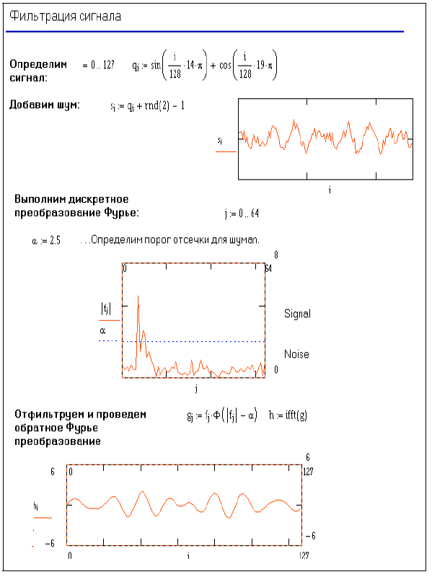
Пример программы, выполненной в MathCAD

Slide 15

MATLAB
Система MATLAB (MATrix LABoratory) давно и успешно разрабатывается фирмой MathWorks.
Нынешний MATLAB – это высокоэффективный язык инженерных и научных вычислений. Он поддерживает математические вычисления, визуализацию научной графики и программирование с использованием легко осваиваемого операционного окружения, когда задачи и их решения могут быть представлены в нотации, близкой к математической.
Наиболее известные области применения системы MATLAB:
математика и вычисления;
вычислительный эксперимент, имитационное моделирование, макетирование;
анализ данных, исследование и визуализация результатов;
научная и инженерная графика;
разработка приложений, включая графический интерфейс пользователя.
MATLAB – это интерактивная система, основным объектом которой является массив, для которого не требуется указывать размерность явно.
Это позволяет решать многие вычислительные задачи, связанные с векторно-матричными формулировками, существенно сокращая время, которое понадобилось бы для программирования на скалярных языках типа С или Fortran.
Система MATLAB – это одновременно и операционная среда, и язык программирования. Одна из наиболее сильных сторон системы состоит в том, что на языке MATLAB могут быть написаны программы для многократного использования. Пользователь может сам написать специализированные функции и программы, которые оформляются в виде М-файлов. По мере увеличения количества созданных программ они группируются в специальные папки. Это приводит к концепции пакетов прикладных программ (ППП), которые представляют собой коллекции М-файлов для решения определенной задачи или проблемы.

Slide 16
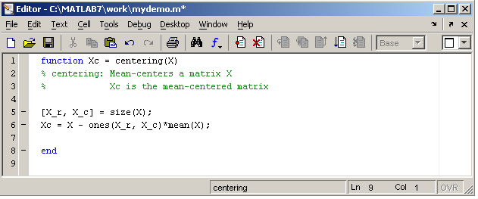
Операционная среда системы MATLAB – это множество интерфейсов, которые поддерживают связь этой системы с внешним миром. Это диалог с пользователем через командную строку или графический интерфейс, просмотр рабочей области и путей доступа, редактор и отладчик М-файлов, работа с файлами и оболочкой DOS, экспорт и импорт данных, динамическое взаимодействие с внешними системами.
Пример программы, написанной в среде MATLAB

Slide 17


LabVIEW
Как правило, программный пакет покрывает только один аспект поставленной задачи, но не решает все проблемы: сбор данных, их анализ, представление и управление. LabVIEW предоставляет вам все необходимые средства, объединенные одной методологией. LabVIEW дает возможность пользователям более быстро программировать аппаратуру, системы получения и накопления данных.
LabVIEW (Laboratory Virtual Instrument Engineering Workbench) – комплексная система для автоматизированного проектирования лабораторного эксперимента, основанная на графическом языке программирования G.
LabVIEW полностью интегрирован для работы с оборудованием по протоколам GPIB, VXI, PXI, RS-232, RS-485, получения и накопления данных от встраиваемых контроллеров. LabVIEW предлагает более 600 драйверов для приборов от более чем 50 мировых производителей, таким образом исключается необходимость низкоуровнего программирования приборов.
LabVIEW также имеет встроенные библиотеки для использования стандартного программного обеспечения по сетевым протоколам TCP/IP и ActiveX.
Программа, разработанная в системе LabVIEW, называется Виртуальным Инструментом (VI или ВИ), поскольку она моделирует некоторый реальный или воображаемый прибор.
LabVIEW имеет большой набор готовых библиотек программ ВИ для математических, логических, текстовых преобразований данных, операций ввода/вывода, управления таймером компьютера, интерфейсными устройствами и т.д. Вы можете воспользоваться цифровой обработкой сигналов (DSP), цифровой фильтрацией, статистикой и численным анализом.
Таким образом, LabVIEW позволяет создавать программы для работы с реальными приложениями в широком диапазоне – от простейших до достаточно сложных систем, работающих в реальном масштабе времени.

Slide 18
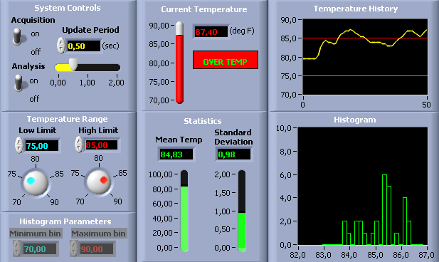
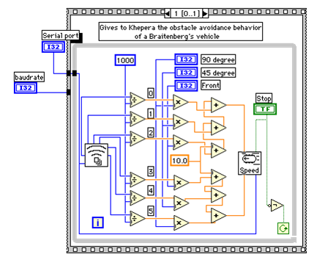
Пример программы, написанной в среде LabVIEW
Блок-диаграмма виртуального инструмента

Slide 19

STATISTICA
Одним из несомненных лидеров среди программных продуктов для статистической обработки данных признана программа STATISTICA фирмы StatSoft, Inc., США. Помимо очень мощного набора процедур статистического и графического анализа, эта программа обладает весьма дружественным интерфейсом, что делает ее достаточно легкой для освоения и удобной в работе.
STATISTICA – это интегрированная система анализа и управления данными. STATISTICA – это инструмент разработки пользовательских приложений в бизнесе, экономике, финансах, промышленности, медицине, страховании и других областях. STATISTICA легка в освоении и использовании.
Все аналитические инструменты, имеющиеся в системе, доступны пользователю и могут быть выбраны с помощью альтернативного пользовательского интерфейса. Пользователь может всесторонне автоматизировать свою работу, начиная с применения простых макросов для автоматизации рутинных действий вплоть до углубленных проектов, включающих в том числе интеграцию системы с другими приложениями или Интернет. Технология автоматизации позволяет даже неопытному пользователю настроить систему на свой проект.
Процедуры системы STATISTICA имеют высокую скорость и точность вычислений.
Гибкая и мощная технология доступа к данным позволяет эффективно работать как с таблицами данных на локальном диске, так и с удаленными хранилищами данных.

Slide 20
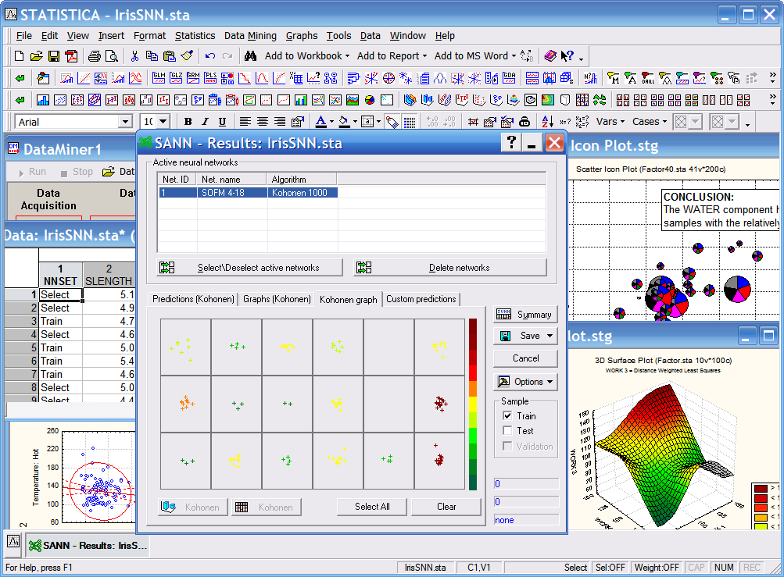
Окно программы Statistica

